Slide 1

Análisis de elementos con RStudio
Vicente Sepúlveda

Slide 2
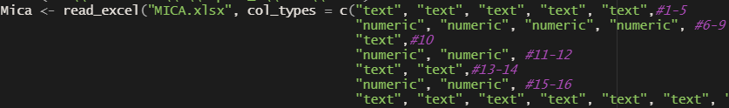
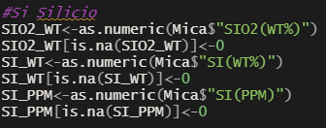
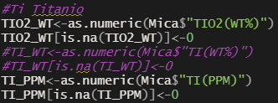
Micas
En primer lugar, se deben tratar los datos, analizando que componentes se encuentran en el mineral en estudio
Luego, debido a que la base de datos, no esta 100% completa, las celdas sin valor, son reemplazadas por 0

Slide 3
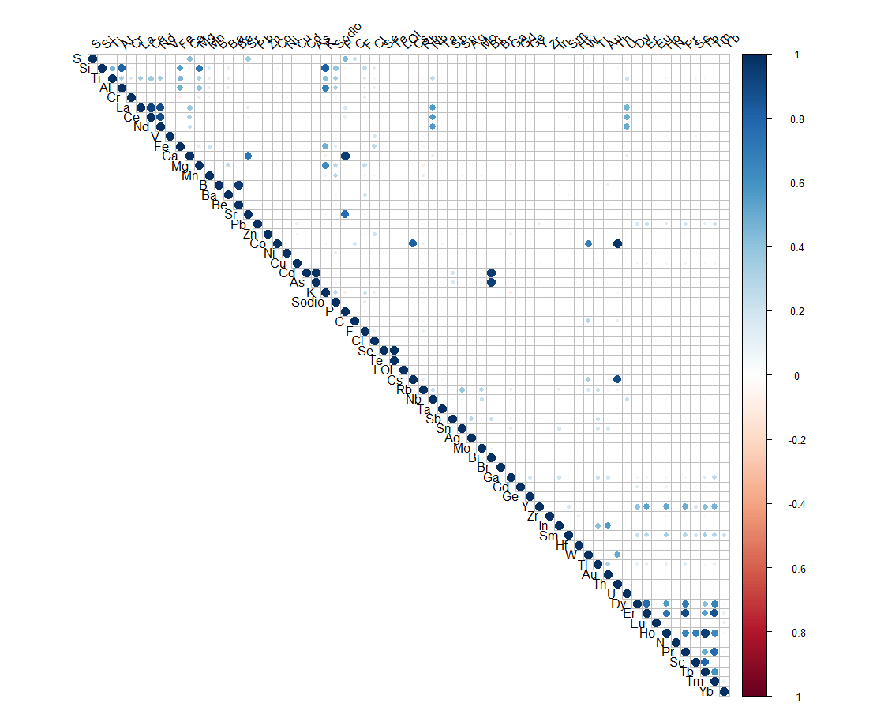
Micas
Realizando una matriz de correlación y un análisis de componentes principales, se llega a la siguiente conclusión

Slide 4
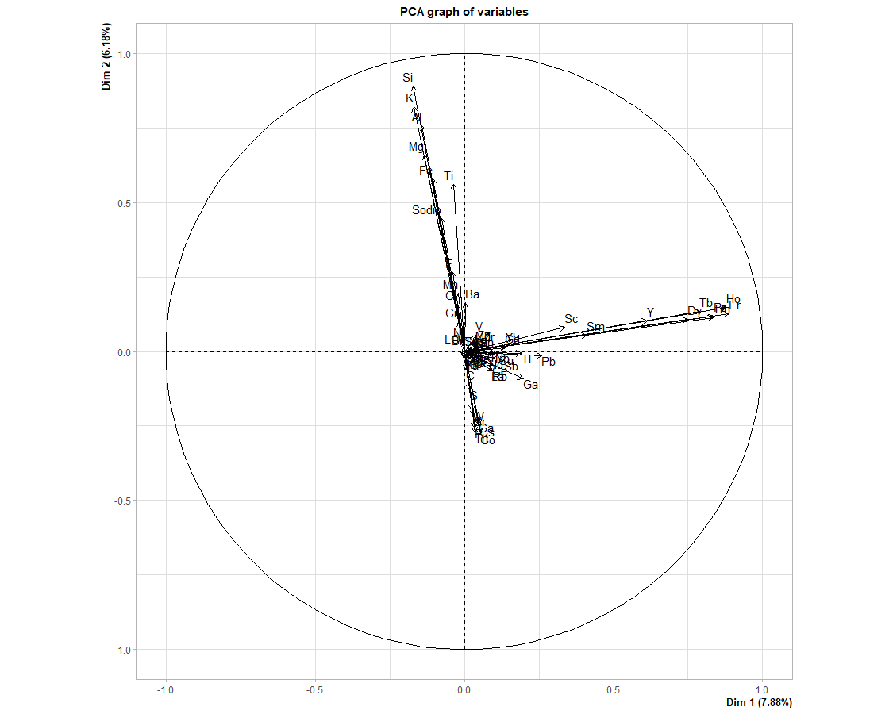
Micas
Realizando una matriz de correlación y un análisis de componentes principales, se llega a la siguiente conclusión

Slide 5

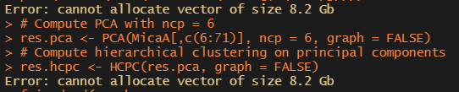
Micas
Debido a que los datos en estudio son demasiados, con un total de 47000 entradas aproximadamente.
Se hace necesario filtrar los datos, ya que el procesamiento de tal cantidad de información requiere mucho consumo de memoria RAM.

Slide 6
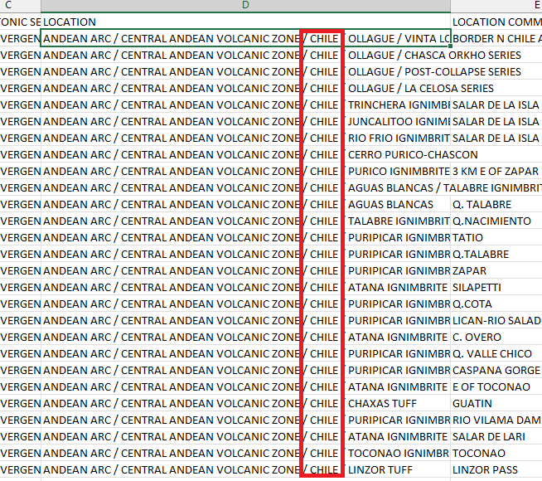
Micas
Por lo tanto, los datos a trabajar corresponderán solo a las muestras tomadas en Chile

Slide 7
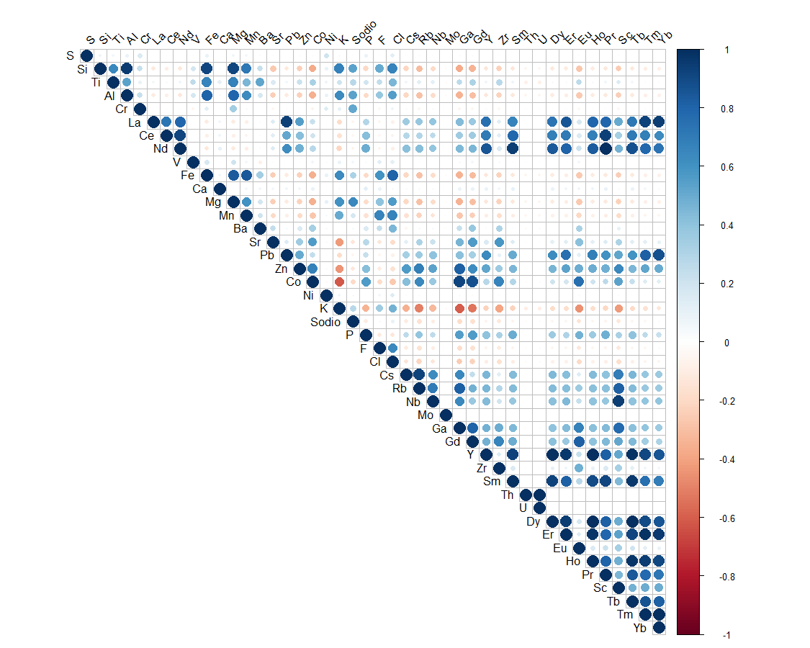
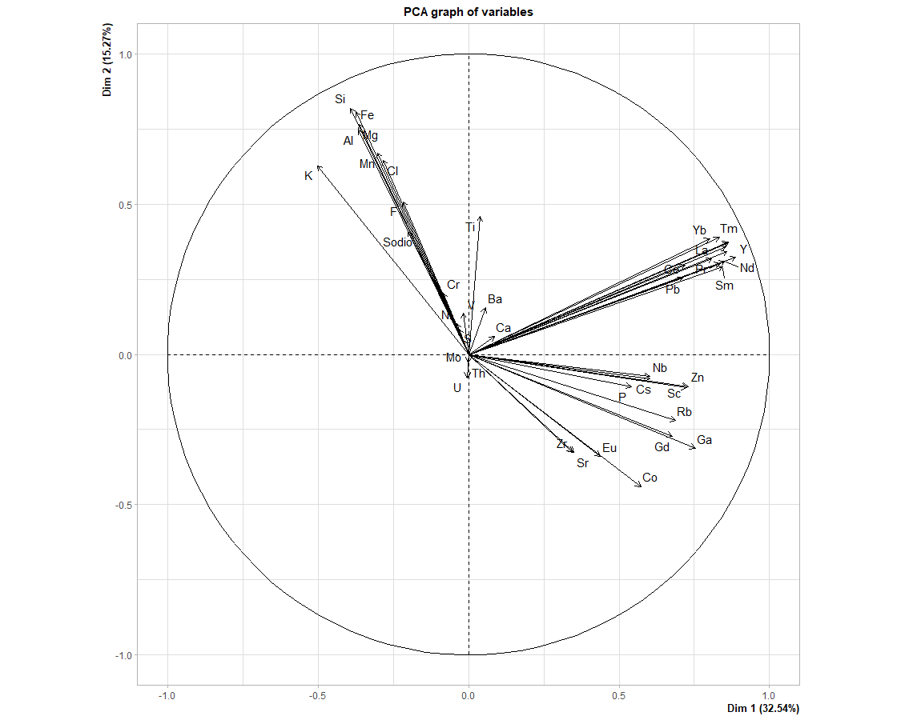
Micas en Chile

